Slide 1

Laborbuch
Gaschromatografie

Slide 2
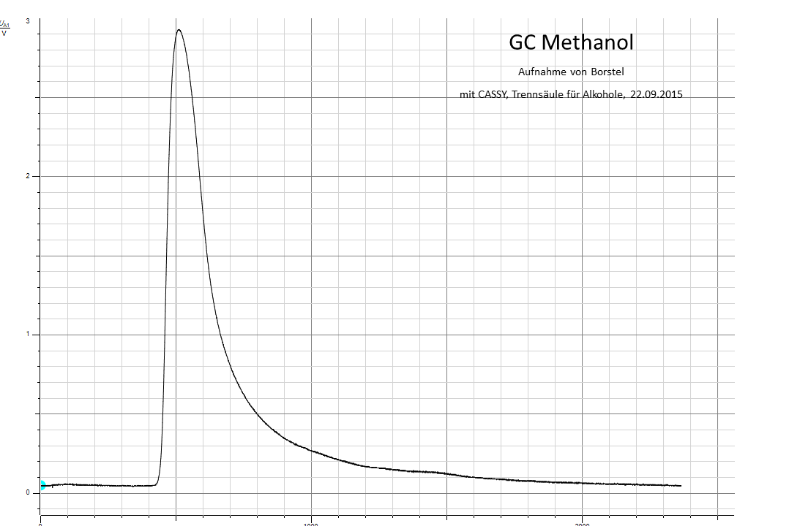
Gaschromatografische Untersuchung
(Vergleichssubstanz 1)
reines Methanol

Slide 3
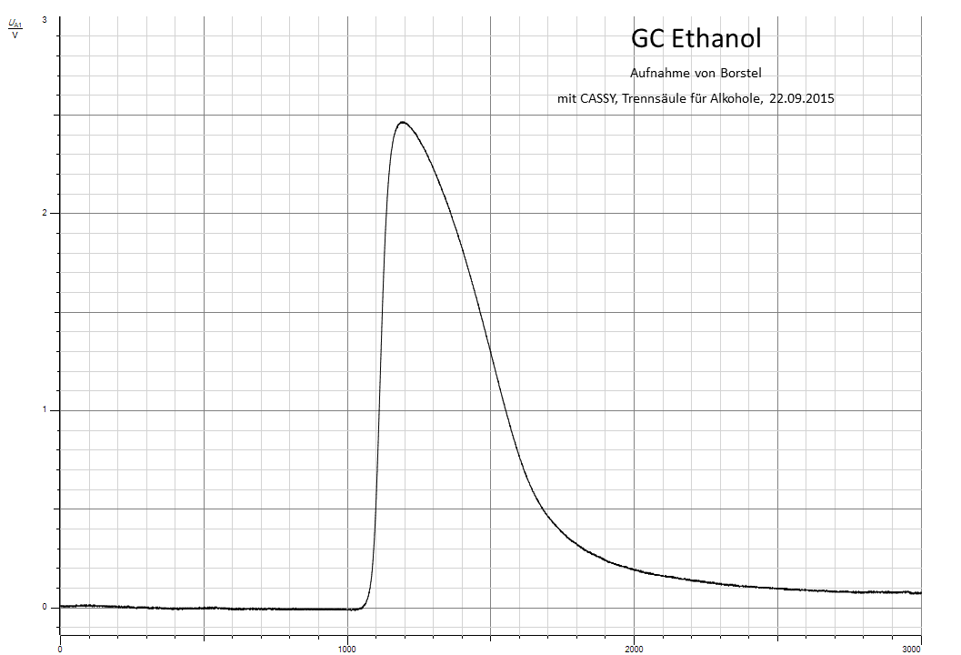
Gaschromatografische Untersuchung
(Vergleichssubstanz 2)
reines Ethanol

Slide 4
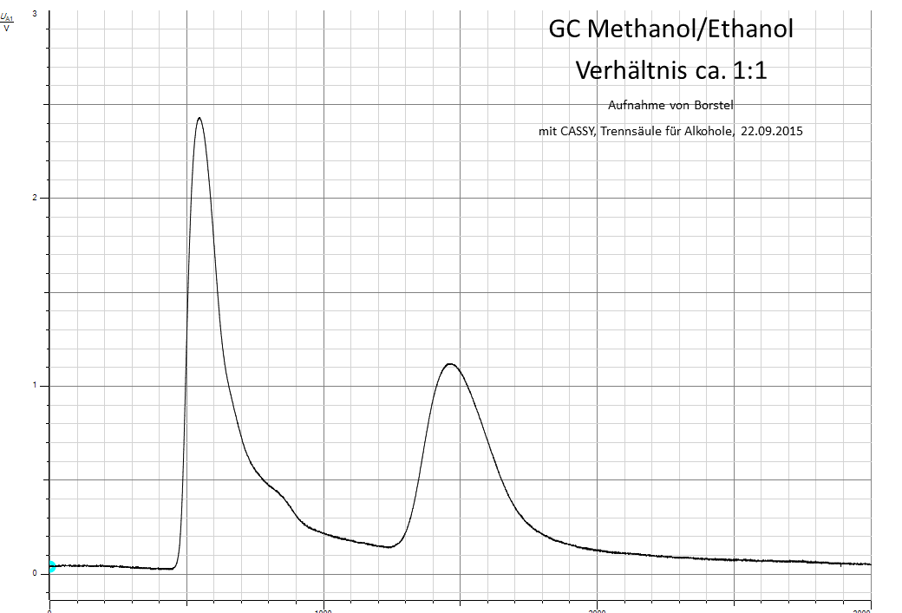
Gaschromatografische Untersuchung
(Vergleichssubstanzen 3)
Methanol & Ethanol (Verhältnis 1:1)

Slide 5
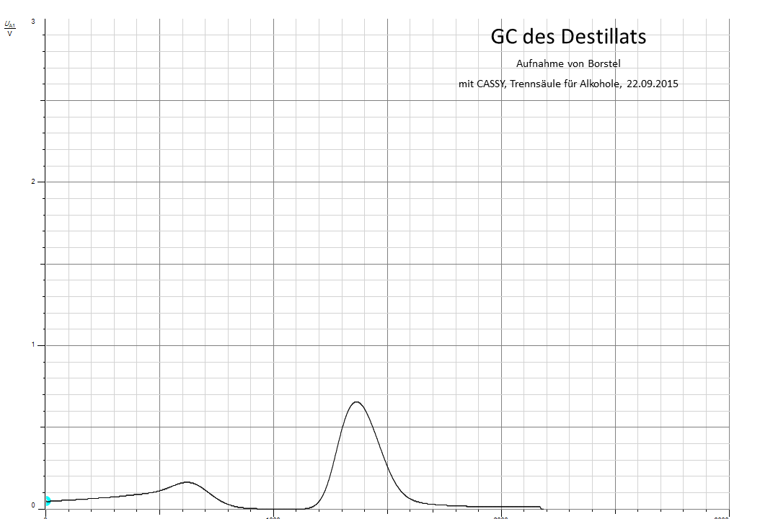
Gaschromatografische Untersuchung
unbekannt
Zu untersuchende Probe

